Slide 2
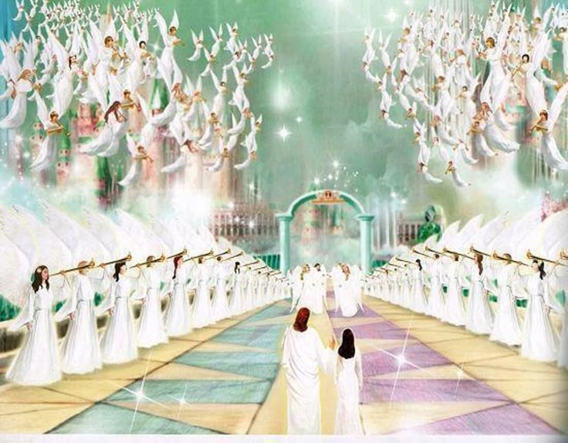
Para Memorizar
«Y él me dijo: ‘ Escribe: “¡Bienaventurados los llamados a la cena de bodas del Cordero” ’ Además me dijo: ‘Estas son palabras verdaderas de Dios’»
(Apocalipsis 19: 9).

Slide 3
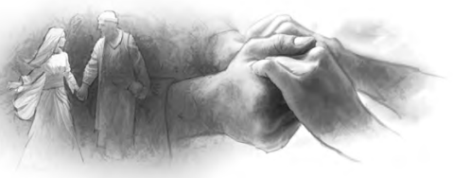
Enfoque del Estudio
Texto clave: Apocalipsis 19: 9. Para el estudio de esta semana: Génesis 2:23–25; Efesios 5:29–32; Ezequiel 16:4–14; Apocalipsis 18:1–4; Génesis 24:1–4; Apocalipsis 19:1–9. En lección de esta sema estudiaremos lo que la Palabra de Dios dice: 1) Sobre el matrimonio. 2) Matrimonios bíblicos adecuado e inadecuados; 3) El amor de Dios en los eventos finales (Esposa del Cordero)
En la estructura literaria del relato de la Creación del Génesis, la institución del matrimonio, que aparece en la séptima sección de Génesis 2 (vers. 21 al 24), es paralela a la institución del sábado, que aparece en el séptimo día, en Génesis 2: 1 al 3. Este paralelismo pone de relieve una lección de gran trascendencia: la relación entre Dios y la familia humana debe entenderse a la luz del sacramento del matrimonio.
La metáfora matrimonial se repetirá en los primeros pasos del pueblo de Israel en la época del Éxodo. El motivo de los celos, a menudo asociado al motivo del adulterio conyugal, se encuentra, por ejemplo, en el documento de pacto del Decálogo (Éxo. 20: 5; comparar con Núm. 25: 1; Deut. 4: 23, 24). El pacto entre Dios y su pueblo se entiende, pues, en términos conyugales. Dios «ama» a su pueblo (Deut. 7: 8), e Israel debe «amar» a Dios a cambio (Deut. 6: 5). La palabra hebrea yada’ («conocer»), que describe la relación sexual, íntima y personal entre el esposo y la esposa (Gén. 4: 1; Gén. 19: 8), se utiliza para referirse a la relación existente entre Dios y su pueblo (Sal. 16: 11; Jer. 2: 2, 3; Eze. 16: 3-32).

Slide 4
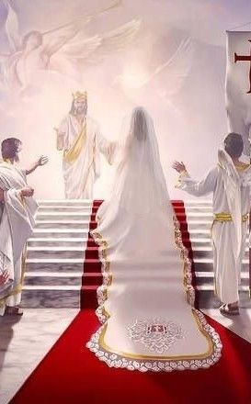
Sábado
Introducción a la Lección
E
n un mundo caído, el matrimonio puede ser uno de los mayores riesgos que corremos. Un matrimonio saludable requiere que te hagas completamente vulnerable a otra persona: deben conocer tus secretos más profundos y, con el tiempo, saben exactamente lo que te hace feliz y lo que te duele profundamente. El riesgo se agrava por el hecho de que tendemos a casarnos jóvenes, antes de que nuestra corteza prefrontal haya terminado de madurar. La corteza prefrontal es responsable de la planificación y la razón, y antes de aproximadamente los veinticinco años, aún no ha alcanzado su plena capacidad para comprender las consecuencias a largo plazo.
Sin embargo, es un riesgo que vale la pena correr, porque la intimidad y el amor genuinos valen la pena. Sabemos que es arriesgado, demasiados matrimonios terminan en divorcio y, sin embargo, seguimos persiguiéndolo porque las recompensas pueden ser increíblemente valiosas. Es, después de todo, uno de los dos grandes dones que Dios dio a la humanidad en el jardín: el matrimonio y el sábado. Ambos dones se tratan de relación.
“Cristo vino a nuestro mundo para hacer brillar la luz del cielo en medio de las tinieblas morales. Vino a hacer comprender a hombres y mujeres que la institución del matrimonio es sagrada. Su presencia en Caná dio un alto respaldo a esta ordenanza. La mujer debe respetar a su marido. El esposo debe amar y cuidar a su esposa; y así como su voto matrimonial los une como uno solo, así su creencia en Cristo debe hacerlos uno en él. ¿Qué puede agradar más a Dios que ver a los que entran en la relación matrimonial procurar aprender juntos de Jesús e imbuirse cada vez más de su Espíritu?” (Manuscript Releases, t. 14, «The Marriage at Cana», párr. 6)..

Slide 5
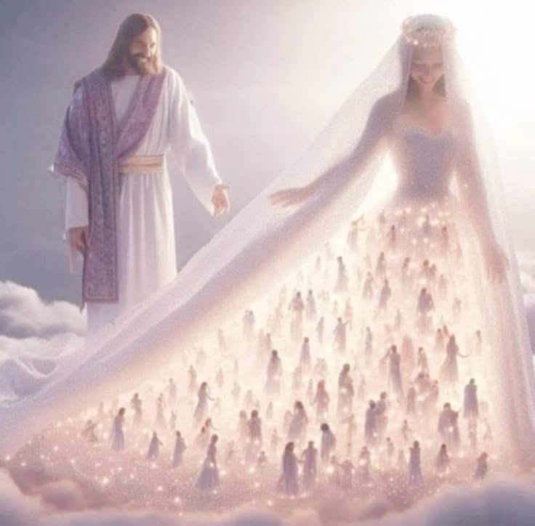
Domingo
UNA CARNE
“Porque yo Jehová no cambio; por esto, hijos de Jacob, no habéis sido consumidos.” (Malaquías 3: 6).
Lee Génesis 2:23 al 25 y Efesios 5:29 al 32. ¿Cómo refleja el matrimonio humano el vínculo de Cristo con la humanidad?
R. La relación recíproca que existe entre el hombre y la mujer en la Creación y después de la Caída sirve también como figura para describir el pacto entre Dios y su pueblo.
Más que eso, el matrimonio también revela la naturaleza de la relación de Cristo con nos. Después de exponer sobre la naturaleza del matrimonio, Pablo de repente explica que en realidad no está hablando del matrimonio en absoluto: "Este es un gran misterio", escribe, "pero hablo de Cristo y de la iglesia" (Efesios 5:32). A lo largo de las Escrituras, y especialmente en las profecías bíblicas, el matrimonio es una de las metáforas más comunes utilizadas para ayudarnos a comprender la naturaleza de la relación de Cristo con nosotros. Él es el novio; la iglesia es su novia.
“Cristo no vino para destruir esa institución, sino para devolverle su santidad y elevación originales. Vino para restaurar la imagen moral de Dios en el hombre, y comenzó su obra sancionando la relación matrimonial. El que hizo la primera pareja santa y creó para ellos un paraíso, ha puesto su sello en la institución matrimonial, celebrada por primera vez en el Edén, cuando las estrellas de la mañana cantaban juntas y todos los hijos de Dios gritaban de alegría” (El hogar cristiano, p. 84).
Reflexionemos: He aquí tres principios para el matrimonio. En primer lugar, perdona a tu cónyuge aunque no lo merezca, así como Cristo nos perdona aunque no lo merezcamos. Segundo, acepta a tu cónyuge a pesar de sus defectos, así como Cristo nos acepta a pesar de los nuestros. Tercero, valora a tu cónyuge más que a ti mismo, así como Cristo nos valoró más que a sí mismo.

Slide 6
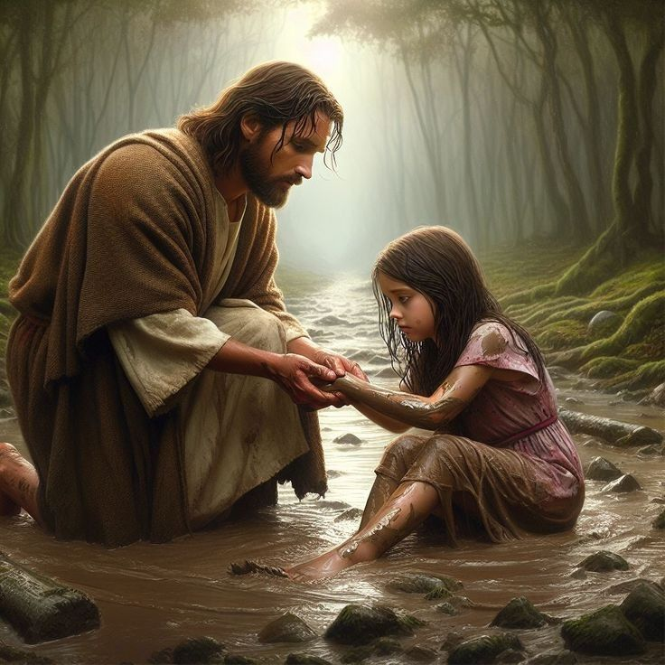
Lunes
LA NOVIA HERMOSA
“Y pasé yo otra vez junto a ti, y te miré, y he aquí que tu tiempo era tiempo de amores; y extendí mi manto sobre ti, y cubrí tu desnudez; y te di juramento y entré en pacto contigo, dice Jehová el Señor, y fuiste mía.” (Ezequiel 16:8)
Lee Ezequiel 16:4 al 14. ¿Qué nos enseñan los detalles de la exaltación de esta novia acerca de las intenciones de Dios hacia nosotros?
R. Dios hace todo para mantenernos hermosos, limpios, perfectos para que podamos ser la esposa que se una en la bodas del cordero. El quiere una relación intima para siempre. Aprendamos de la exaltación de Dios hacia su pueblo.
Los descendientes de Abraham, explicó, eran hijos no deseados. Él la encontró, la limpió y la crio, y en lo que a Él respectaba, ninguna mujer era más hermosa que ella. Cuando ella llegó a la edad adulta, él se casó con ella, pero no vivieron felices para siempre. De hecho, ella fue infiel: "Pero tú confiaste en tu hermosura, te prostituiste a causa de tu fama, y derramaste tu prostitución sobre todo el que pasaba por allí, y que la quería" (versículo 15). Este es un tema recurrente en la Biblia: La esposa de Dios es hermosa no por mérito propio, sino porque Dios la ha hecho objeto de su favor.
«Tanto en el Antiguo como en el Nuevo Testamento, la relación matrimonial se emplea para representar la unión tierna y sagrada que existe entre Cristo y su pueblo. En el pensar de Cristo, la alegría de las festividades de bodas simbolizaba el regocijo de aquel día en que él llevará la Esposa a la casa del Padre, y los redimidos juntamente con el Redentor se sentarán a la cena de las bodas del Cordero. El dice: «De la manera que el novio se regocija sobre la novia, así tu Dios se regocijará sobre ti». «Ya no serás llamada Dejada… sino que serás llamada mi Deleite… porque Jehová se deleita en ti Jehová… gozaráse sobre ti con alegría, callará de amor, se regocijará sobre ti con cantar». Isaías 62:5, 4, Sofonías 3:17(El Deseado de todas las gentes, p. 125).
Reflexionemos: ¿Cuáles son los peligros de confiar en nuestra propia “hermosura”? ¿Cómo podríamos pensar que hay algo en nosotros que nos convierte en meritorios ante Dios o nos hace merecedores de su amor?

Slide 7
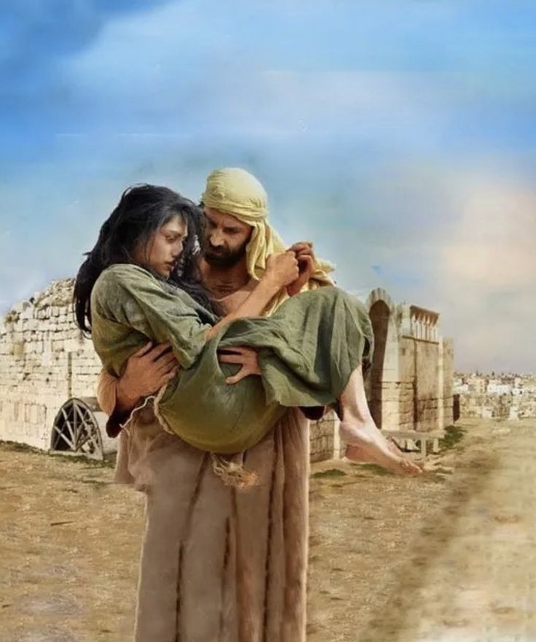
Martes
LA ESPOSA PROSTITUTA DE OSEAS
“El principio de la palabra de Jehová por medio de Oseas. Dijo Jehová a Oseas: Ve, tómate una mujer fornicaria, e hijos de fornicación; porque la tierra fornica apartándose de Jehová.” (Oseas 1: 2)
Compara Oseas 1:2 y 3:1 con Apocalipsis 17:1 y 2 y 18:1 al 4. ¿Qué tipo de prostitución es mencionada aquí? ¿Qué lecciones puede aprender la iglesia cristiana de la historia de Oseas? ¿De qué manera ha repetido la iglesia los pecados del Israel del Antiguo Testamento?
R. La practica de la idolatría paganas adoptada por el pueblo de Israel. La manera en que redime a su esposa, de esa misma manera Dios a pesar de nuestra infidelidad no sigue redimiendo. Seguimos repitiendo la infidelidad de Israel en la actualidad no buscando a Dios el único Dios verdadero.
La iglesia del Nuevo Testamento cometió precisamente el mismo crimen, el mismo acto de infidelidad conyugal, que el pueblo de Dios había cometido en el Antiguo Testamento. Y, sin embargo, como se revela en la extraordinaria historia del profeta Oseas, Dios no ha perdido interés en nosotros; por mucho que lo hayamos lastimado, Él todavía nos quiere de vuelta. Para revelar su dolor a su pueblo, le pidió a Oseas que experimentara algo similar: se casó con una mujer de mala reputación, ella lo abandonó y luego fue al mercado de esclavos para comprarla de nuevo.
“Esta es una prueba de que Dios se resiste a abandonar a su pueblo. Y para que Israel no descuidara tanto sus reprobaciones y sus advertencias, hasta el punto de olvidarse de ellas, demoró el juicio sobre su pueblo y le dio un registro completo de su desobediencia y graves pecados, así como de los juicios que había declarado como consecuencia de sus transgresiones, desde los días de Josías hasta aquel tiempo. De ese modo, los israelitas tendrían una nueva oportunidad para ver su maldad y arrepentirse. Esto nos demuestra que Dios no se complace en afligir a su pueblo; sino que, con un cuidado que sobrepasa el de un padre que se apiada de su hijo descarriado, ruega a su pueblo errante que regrese a la lealtad” (Testimonios para la Iglesia, t. 4, p. 176).
Reflexionemos: ¿De qué maneras puede hoy cualquier iglesia, incluso la nuestra, fornicar espiritualmente?

Slide 8
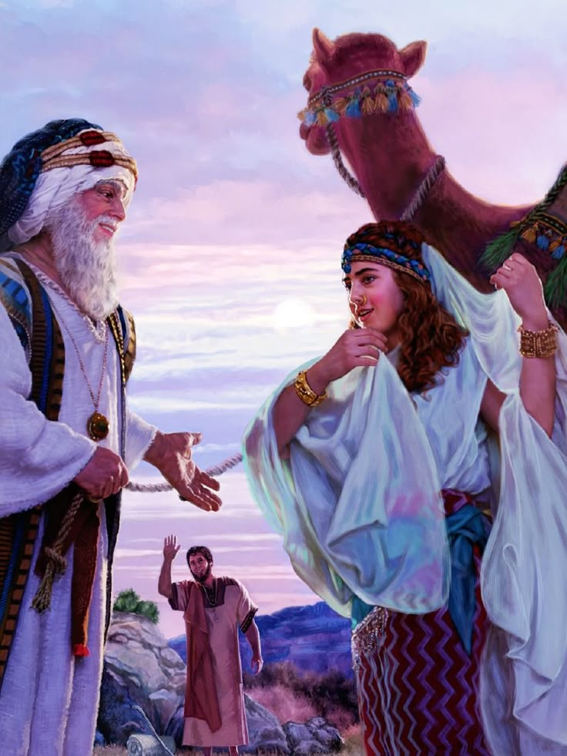
Miércoles
ISAAC Y REBECA
“mas del árbol de la ciencia del bien y del mal no comerás; porque el día que de él comieres, ciertamente morirás.” (Génesis 2: 15-17).
Lee Génesis 24:1 al 4. ¿Por qué era tan importante para Abraham que su hijo no se casara con una de “las hijas de los cananeos” (Gén. 24:3)?
R. Porque era una cuestión espiritual no étnica, era teológica no nacional. Y Además con esto estaba obedeciendo lo que Dios les había indicado que no se casaran con las hijas de los cananeos ya que sabía que eran idolatras y paganos.
La historia del matrimonio de Isaac y Rebeca está registrada en Génesis 24, el capítulo más largo del Génesis. Esta historia contiene una lección sobre la presencia de Dios. El Señor Dios nunca habla en este capítulo, pero sí es mencionado 17 veces. Otra palabra clave del capítulo es el verbo «ir» (halaj), que también aparece 17 veces, 7 de las cuales están relacionadas con Rebeca. La palabra «ir» es el verbo que inició el viaje de Abraham en respuesta al llamado de Dios (Gén. 12: 1, 4). Rebeca se entiende, pues, como un segundo Abraham. La idea general de este capítulo es que el matrimonio es el lugar de la presencia de Dios, el lugar de la salvación de Dios. El matrimonio de Isaac y Rebeca presenta, por lo tanto, una serie de elementos instructivos que iluminan nuestra comprensión del pacto de Dios con su pueblo.
«Isaac, confiando en la sabiduría y el cariño de su padre, se conformaba con dejarle a él la solución del asunto creyendo que Dios le guiaría en la elección. Los pensamientos del patriarca se dirigieron hacia los parientes de su padre que estaban en Mesopotamia. Aunque no estaban libres de idolatría, apreciaban el conocimiento y el culto del verdadero Dios. Isaac no debía salir de Canaán para ir adonde estaban ellos; pero tal vez se podría hallar entre ellos a una mujer dispuesta a dejar a su país y a unirse con él para conservar puro el culto del Dios viviente.» (Historia de los patriarcas y profetas, pp. 1 68, 169).
Reflexionemos: Dios ama a su esposa; es decir, a nosotros, más que nosotros a él. ¿Qué decisiones podemos y debemos tomar cada día para fortalecer nuestro amor hacia Dios? Al mismo tiempo, ¿qué decisiones disminuirían nuestro amor hacia él?

Slide 9
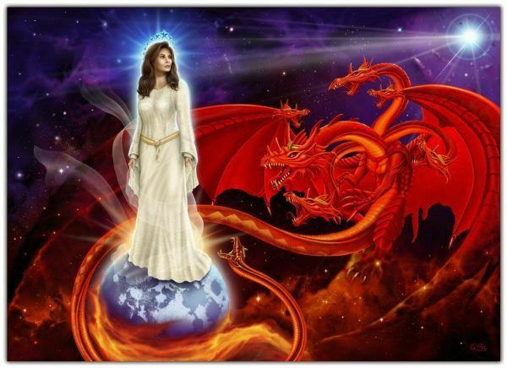
Jueves
LA PROSTITUTA ES JUZGADA
“Gocémonos y alegrémonos y démosle gloria; porque han llegado las bodas del Cordero, y su esposa se ha preparado.”(Apocalipsis 19: 7).
Lee Apocalipsis 21:1 al 4. ¿Qué significan aquí las imágenes del matrimonio y por qué están llenas de esperanza y promesas? ¿Cuál es nuestra seguridad acerca de la esperanza presentada en estos versículos?
R. El matrimonio es una unión para toda la vida, es símbolo de la unión de Cristo con su iglesia. Cristo pago por nuestras infidelidades y adulterios, pero si nos arrepentimos y alejamos del pecado él nos acepta para darnos vida eterna.
La ramera y la esposa fiel. Haciéndose eco de los profetas hebreos, el libro de Apocalipsis utiliza la metáfora conyugal para significar el contraste entre las dos versiones de la mujer. La mujer simbólica «engalanada como una novia para su esposo» (Apoc. 21: 2) representa al pueblo de Dios, con el que el Señor morará en la «Nueva Jerusalén» (Apoc. 21: 2). Por otro lado, «la gran ramera» representa a la iglesia adúltera «que corrompía la tierra con su fornicación» (Apoc. 19: 2).
“Cuando llegue el tiempo de la prueba, los que hayan seguido la Palabra de Dios como regla de conducta, serán dados a conocer. En verano no hay diferencia notable entre los árboles de hojas perennes y los que las pierden; pero cuando vienen los vientos de invierno los primeros permanecen verdes en tanto que los otros pierden su follaje. Así puede también que no sea dado distinguir actualmente a los falsos creyentes de los verdaderos cristiano. Dejad que la oposición se levante, que el fanatismo y la intolerancia vuelvan a empuñar el cetro, que el espíritu de persecución se encienda, y entonces los tibios e hipócritas vacilarán y abandonarán la fe; pero el verdadero cristiano permanecerá firme como una roca, con más fe y esperanza que en días de prosperidad, pero pronto llegará el tiempo en que la diferencia saltará a la vista ”. (El conflicto de los siglos, pp. 586,
Reflexionemos: Analiza la relación que existe entre la iglesia y el carácter de Dios. ¿Cómo se aplican el amor y la justicia de Dios a la vida de la iglesia?

Slide 10
PARA ESTUDIAR Y MEDITAR
En la lección de esta semana estudiaremos lo que la Palabra de Dios dice: 1) Sobre el matrimonio. 2) Matrimonios bíblicos adecuado e inadecuados; 3) El amor de Dios en los eventos finales (Esposa del Cordero).
Y cada vez que pienso en ello, se me ocurre que Cristo se siente de esa manera nos. Por muy maltratados y quebrantados que estemos, por muchas veces que le hayamos sido infieles, Él nos quiere con Él por toda la eternidad. Y aunque el precio de nuestra redención fue desmesuradamente alto, a Él le parece que valió la pena. "Mirando a Jesús", nos dice el autor de Hebreos, "el autor y consumador de nuestra fe, el cual por el gozo puesto delante de él soportó la cruz, menospreciando la vergüenza, y se sentó a la diestra del trono de Dios" (Hebreos 12:2). ¿Cuál fue la visión de gozo que lo mantuvo clavado en esa cruz, negándose a ser rescatado por los ángeles? El pensar en la boda, pensar en nosotros.
Pero no será solo Cristo el que pensará que el increíble dolor que sufrió en espera de nuestra redención bien valio la pena; a medida que Dios mismo enjugue nuestras lagrimas, nos daremos cuenta de que el sufrimiento y la lucha de vivir en un mundo en rebeldía contra Dios, a la espera de la venida del Novio, bien valieron la pen. Elena White lo vio: «Procuramos recordar las pruebas más difíciles por las que habíamos pasado, pero resultaban insignificantes frente al incomparable y eterno peso de la gloria que nos rodea. Por esa razón no pudimos mencionarlas y todos exclamamos: “¡Aleluya! Muy poco nos ha costado el cielo”».

